Slide 1
Муниципального бюджетного образовательного учреждения
Детский сад №47 городского округа-город Камышин
Индивидуальный образовательный маршрут
воспитанницы Чикина Ксения Денисовна
Составили:
Воспитатель Махрова Татьяна Сергеевна
Воспитатель Широкова Марина Геннадьевна

Slide 2
Индивидуальный образовательный маршрут для одаренного ребенка - это образовательная программа, предназначенная для обучения одного конкретного воспитанника, направленная на развитие его индивидуальных способностей.

Slide 3
ИОМ одаренного ребенка
Одарённость – системное, развивающееся в течение жизни качество психики, определяет возможности достижения человеком исключительно высоких результатов в одном или нескольких видах деятельности по сравнению с другими людьми. (Д.Б. Богоявленская).
Способности представляют собой высокий уровень развития общих и специальных знаний, умений и навыков, обеспечивающих успешное выполнение человеком различных видов деятельности.
Творческие способности - способности к деятельности, порождающей нечто качественно новое, отличающееся неповторимостью, оригинальностью, ценностью и уникальностью.

Slide 4
Основные задачи в работе с одаренными детьми по ИОМ
раннее выявление одаренных детей (диагностика «Унифицированная карта развития» (УКР). );
создание адекватных программно-методических условий;
формирование предметной развивающей среды;
создание социальной среды.

Slide 5
Принципы выявления одаренных детей:
комплексный характер оценивания разных сторон поведения и деятельности ребенка;
длительность идентификации (развернутое во времени наблюдение за поведением данного ребенка в разных ситуациях);
анализ его поведения в тех сферах деятельности, которые в максимальной мере соответствуют его склонностям и интересам.

Slide 6
ЭТАПЫ ИОМ:
Этап наблюдения
Диагностический этап
Этап разработки (конструирования)
Этап реализации
Этап диагностики

Slide 7
В ИОМ одаренного ребенка должно быть отражено:
Вид его одаренности;
содержание работы;
ожидаемый результат индивидуальной работы;
работу с родителями воспитанника.

Slide 8
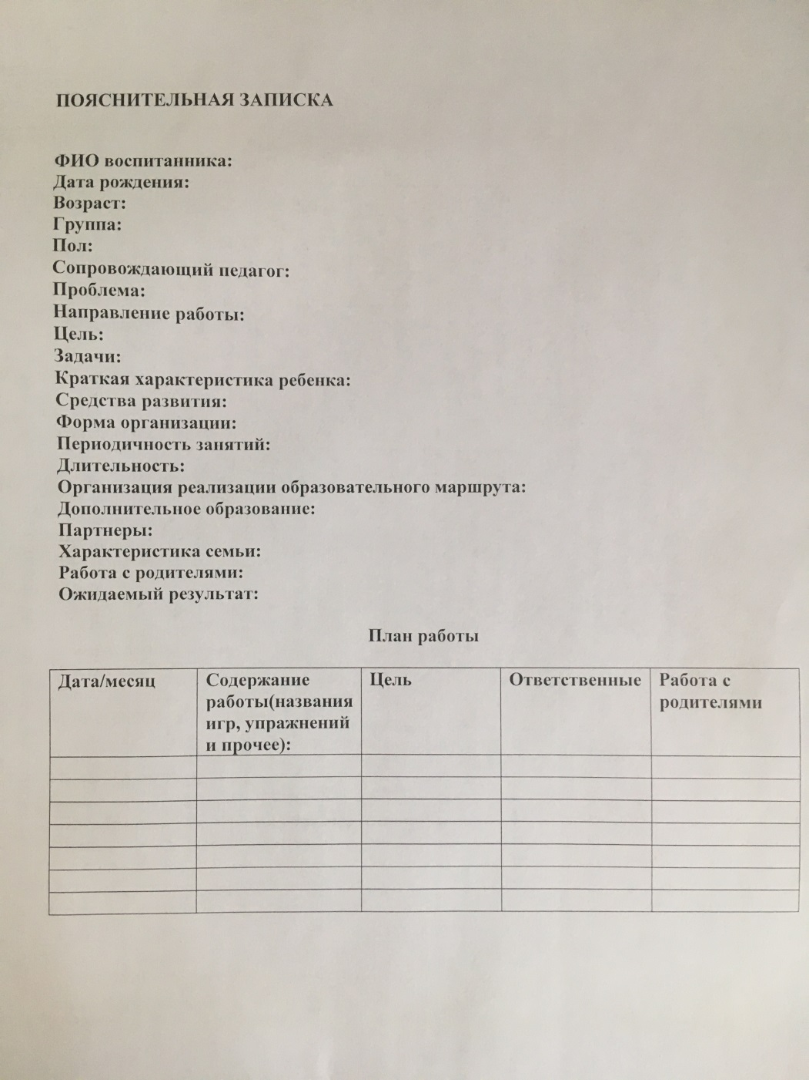
Индивидуальный образовательный маршрут (ИОМ) одаренного ребенка

Slide 9
Направления развития одарённого ребенка
в процессе освоения ИОМ
Личностный рост ребенка.
Совершенствование и развитие одарённого ребёнка в избранном виде деятельности, т.е. в предметно-деятельностной сфере.
Повышение уровня обученности.
Повышение функциональной грамотности одарённого ребёнка.

Slide 10
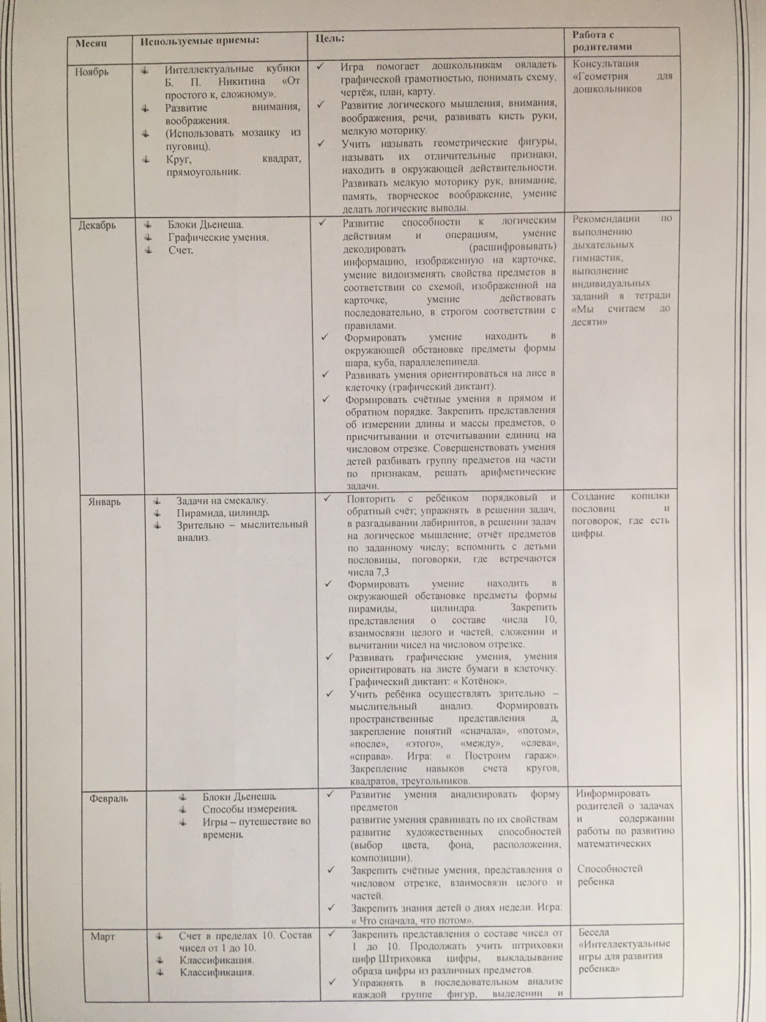
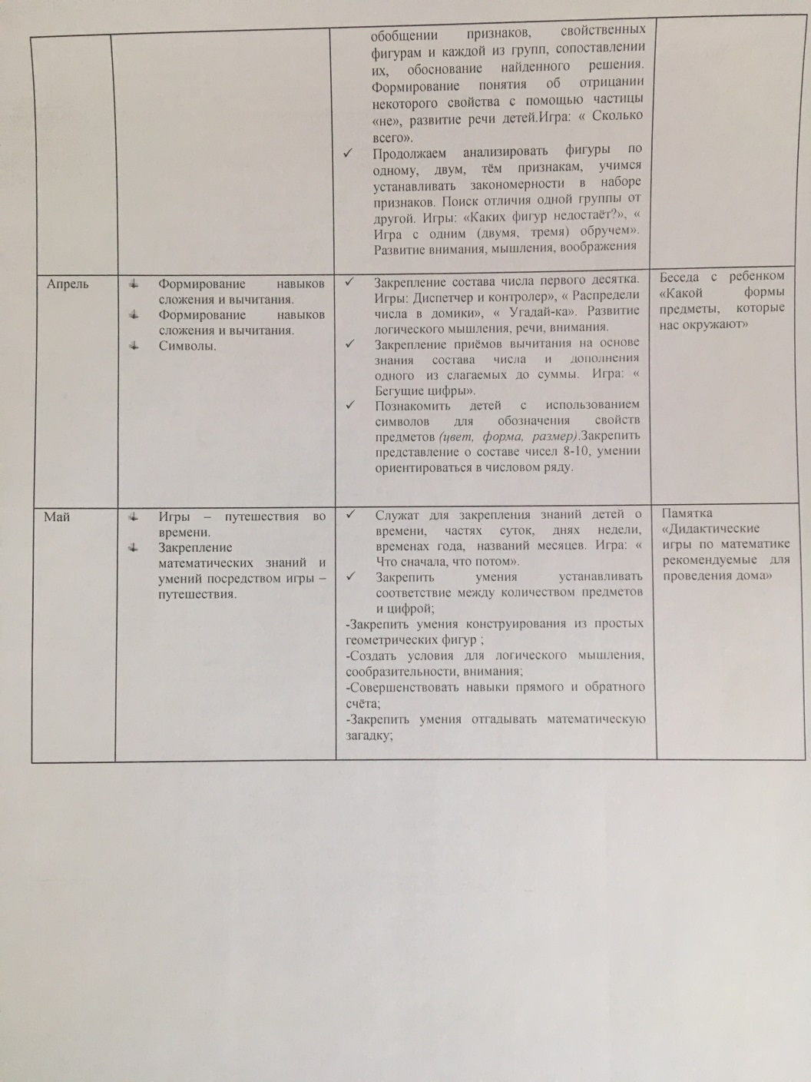
Реализация ИОМ

Slide 11
Ожидаемый результат: в результате работы с ребёнком по индивидуальному маршруту у него повышается уровень математических знаний и умений. К концу года ребёнок должен уметь:
составлять простейшие математические рассказы по картинкам;
определять словом положение предмета;
сравнивать предметы по ширине, высоте, длине, массе;
различать геометрические фигуры и обводить их на листе бумаги «от руки»;
объединять группы предметов в целое и выделять часть из целого;
ориентироваться в пространстве и последовательности времен года;
правильно организовать рабочее место.
Индивидуальный подход в данной работе с поддержкой родителей, даёт высокие результаты, положительно влияет на его развитие.

Slide 12
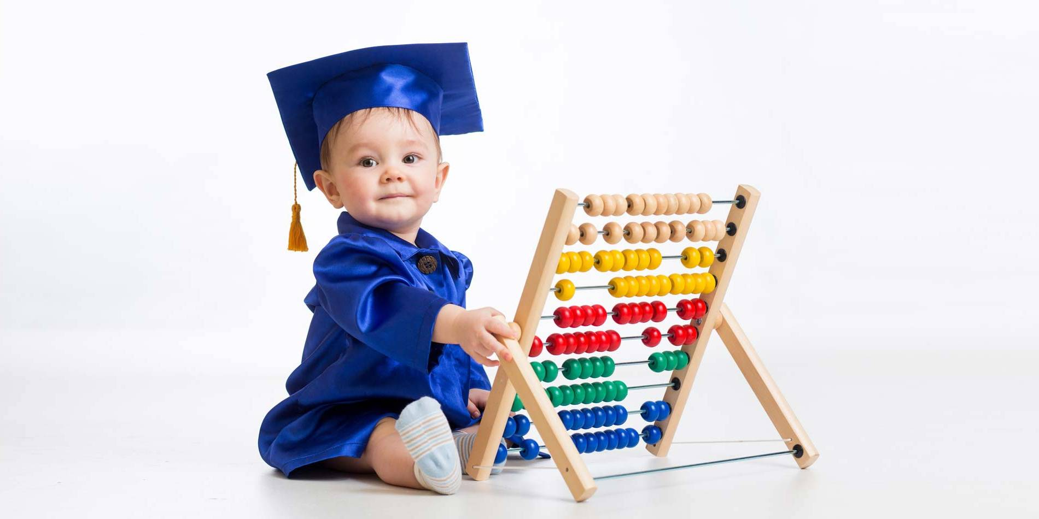
Спасибо за внимание!

